Slide 1
Дисперсия света
Выполнила:
Севастьянова Ирина 11А

Slide 2
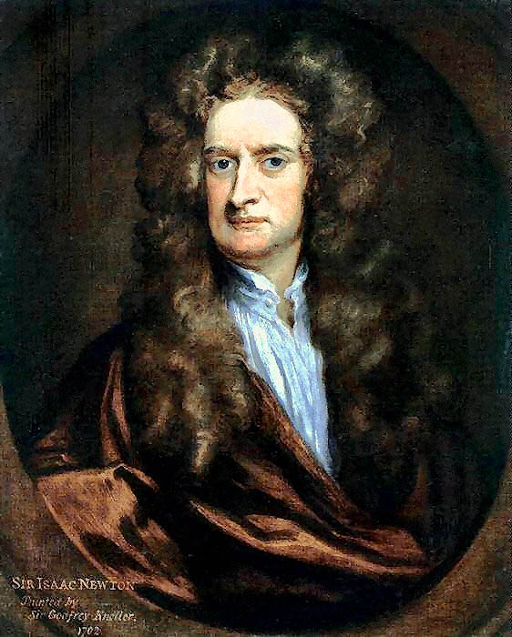
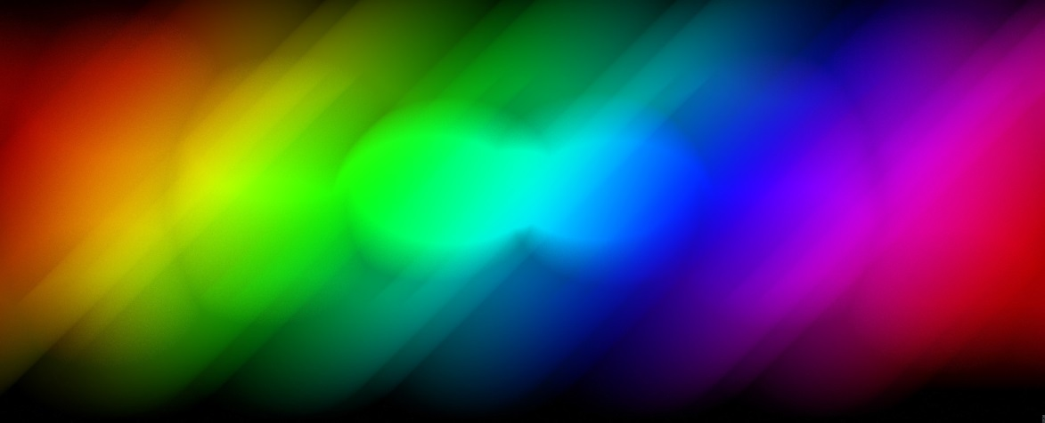
Разложение белого света в цветной спектр
Первый шаг к разгадке цвета сделал Исаак Ньютон, когда он был еще юным выпускником Кембриджского университета. Проделав маленькое отверстие в оконной ставне, он подставил под пучок солнечного света треугольную стеклянную призму, и на противоположной стене заиграли все цвета радуги. Эту цветную полоску Ньютон назвал СПЕКТОРОМ.

Slide 3
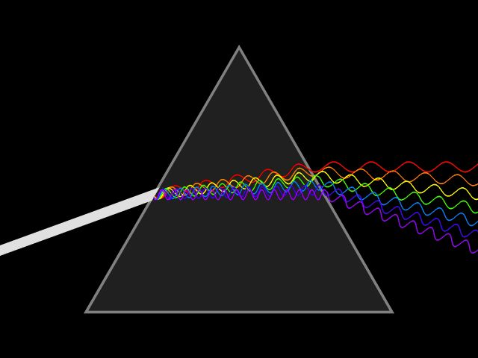
Дисперсия света
Каждый цвет радуги характеризуется своим диапазоном длин волн света. Наибольшая длина волны соответствует красному цвету (760 нм), а наименьшая – фиолетовому (380 нм) . Из того факта, что лучи разных цветов преломляются в стекле по-разному, следует вывод, что ПОКАЗАТЕЛЬ ВЕЩЕСТВА ЗАВИСИТ ЗАВИСИТ ОТ ДЛИНЫ СВЕТОВОЙ ВОЛНЫ.

Slide 4
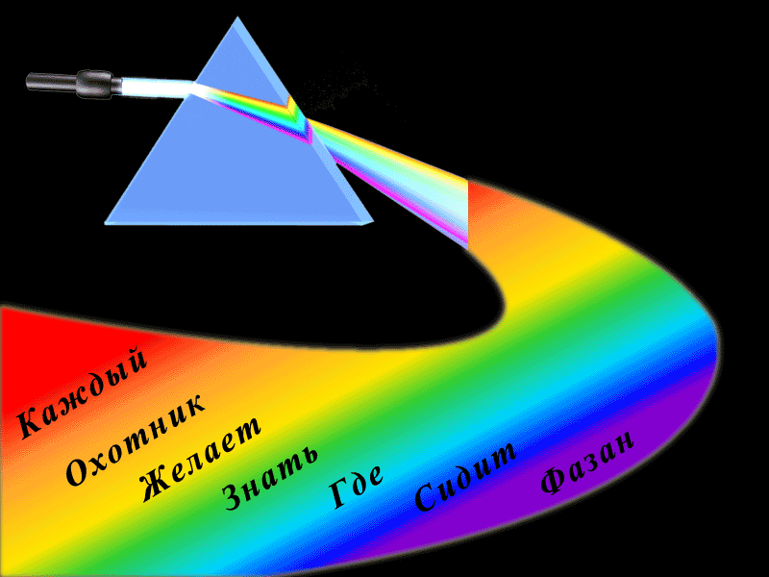
Зависимость показателя преломления света от длины волны называют ДИСПЕРСИЕЙ СВЕТА.ь

Slide 5
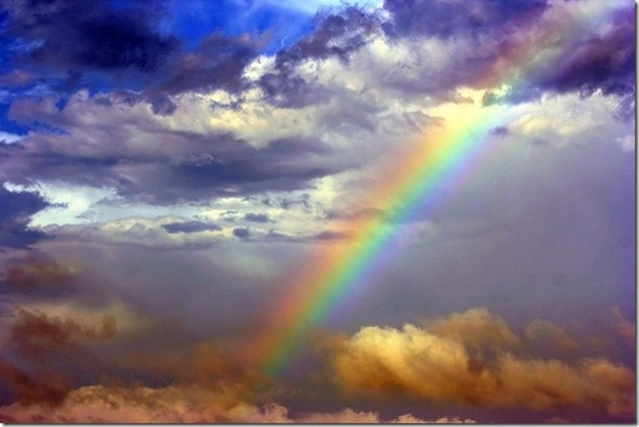
Дисперсия света позволила впервые вполне убедительно показать составную природу белого света.
Дисперсией объясняется факт появления радуги после дождя (точнее тот факт, что радуга разноцветная, а не белая).

Slide 6
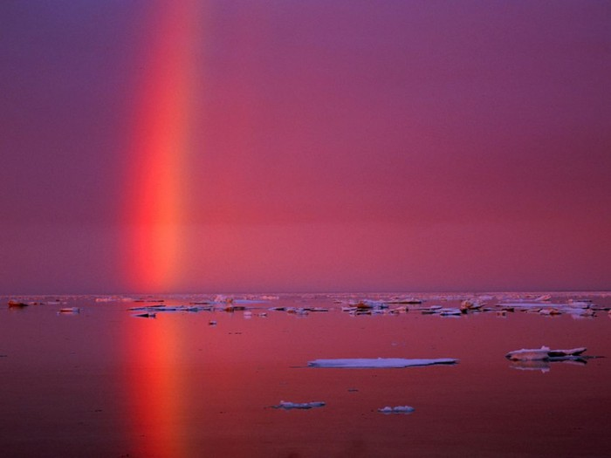
Как возникает радуга?
После дождя в воздухе остается много мельчайших капелек воды, имеющих форму шара. Когда луч света падает на такую капельку, он преломляется на поверхности капельки, затем отражается от ее внутренней поверхности и при выходе из воды в воздух преломляется еще раз.

Slide 7
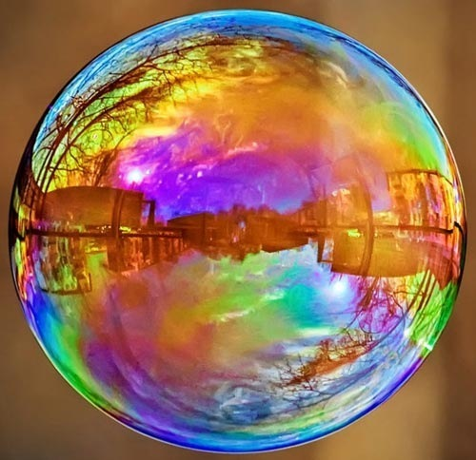
Почему мыльные пузыри
кажутся разноцветными?
Томас Юнг
При отражении света от тонкой пленки происходит ИНТЕРФЕРЕНЦИЯ волн, отраженных двумя ее поверхностями.

Slide 8
Спасибо за внимание.

